Slide 1
Bienvenue!
Lancement
de l’année pastorale
2018-2019
Diocèse de Nicolet

Slide 2
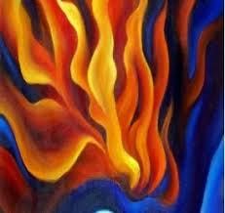
Viens Esprit de Dieu, Esprit de Feu
Viens chasser de nous toute peur!
Esprit de Dieu, Esprit de Feu
Viens embraser nos cœurs!

Slide 3
Souffle dans les déserts
De toutes nos souffrances
Souffle sur notre terre
Où vit ton espérance

Slide 4
Viens Esprit de Dieu, Esprit de Feu
Viens chasser de nous toute peur!
Esprit de Dieu, Esprit de Feu
Viens embraser nos cœurs!

Slide 5
Viens jouer dans nos vies
Un nouveau pas de danse
Guide-nous dans la nuit
Que cessent nos errances

Slide 6
Viens Esprit de Dieu, Esprit de Feu
Viens chasser de nous toute peur!
Esprit de Dieu, Esprit de Feu
Viens embraser nos cœurs!

Slide 7
Bienvenue!
Lancement
de l’année pastorale
2018-2019
Diocèse de Nicolet

Slide 8
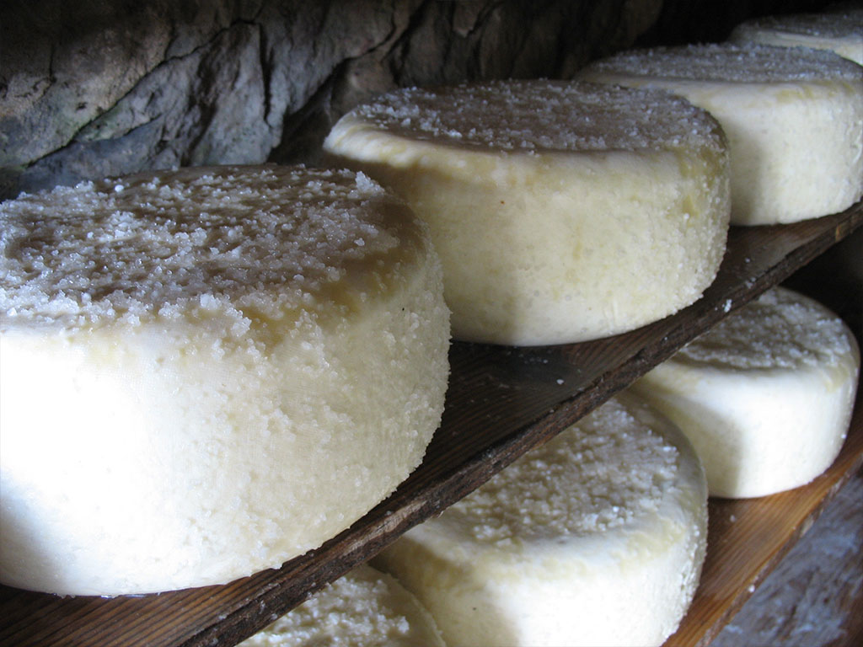

Slide 9
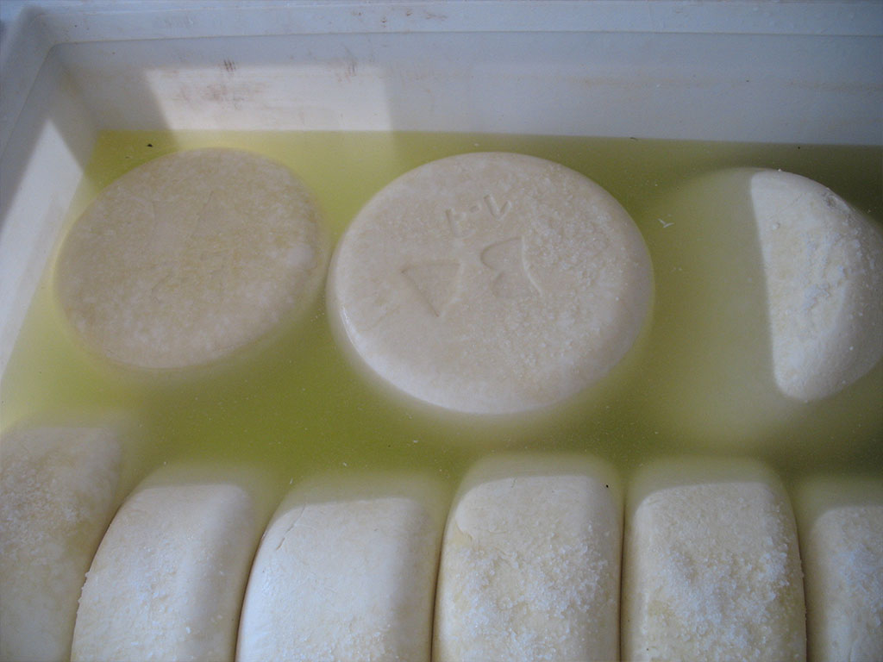

Slide 10
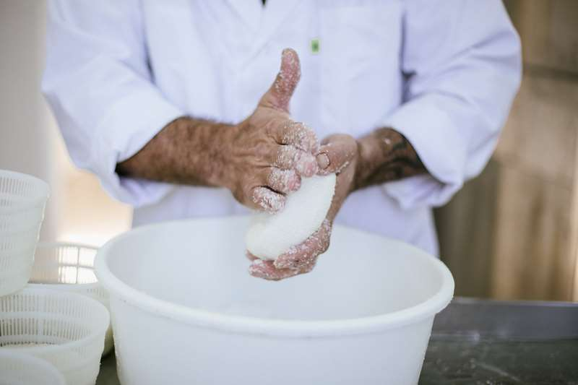

Slide 11
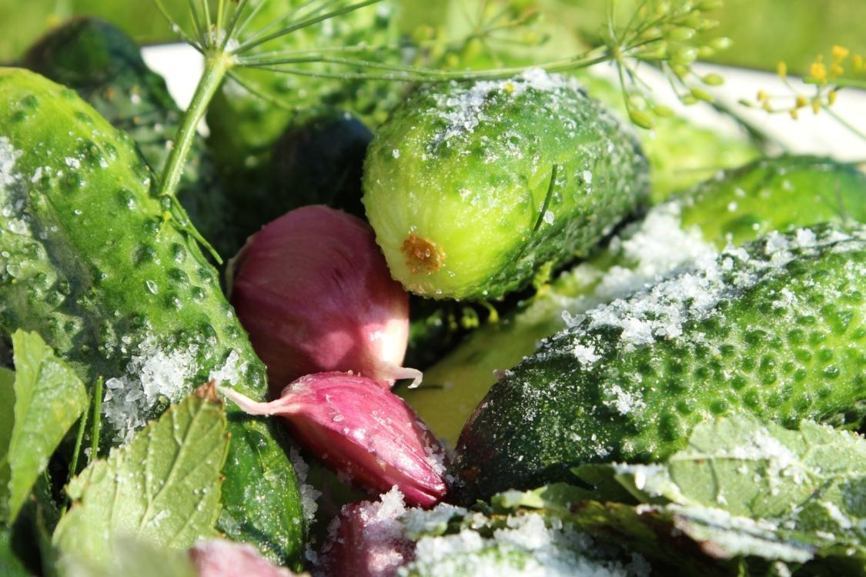

Slide 13
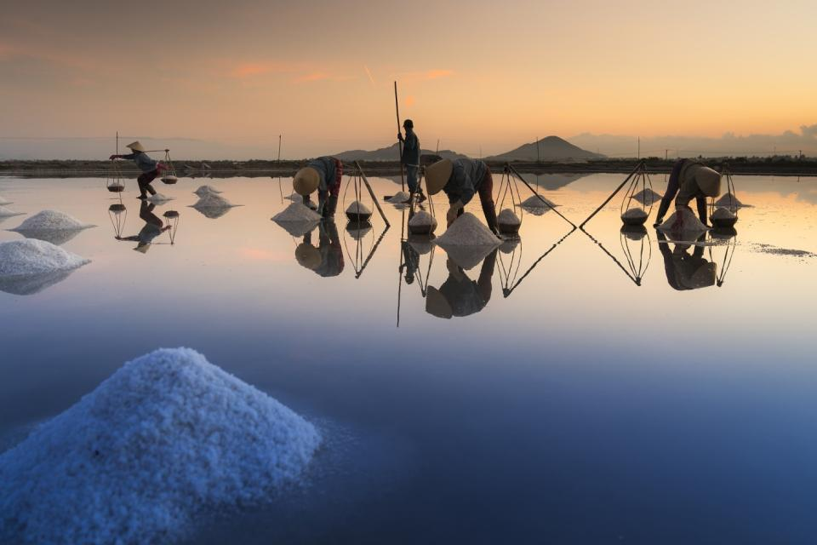
Les eaux sont malsaines et le pays stérile.
Il alla où jaillissaient les eaux, il y jeta du sel et dit: « Ainsi parle Yahvé: j’assainis ces eaux . Il ne viendra plus de là ni mort ni stérilité. » (2R 2, 19-21)

Slide 14
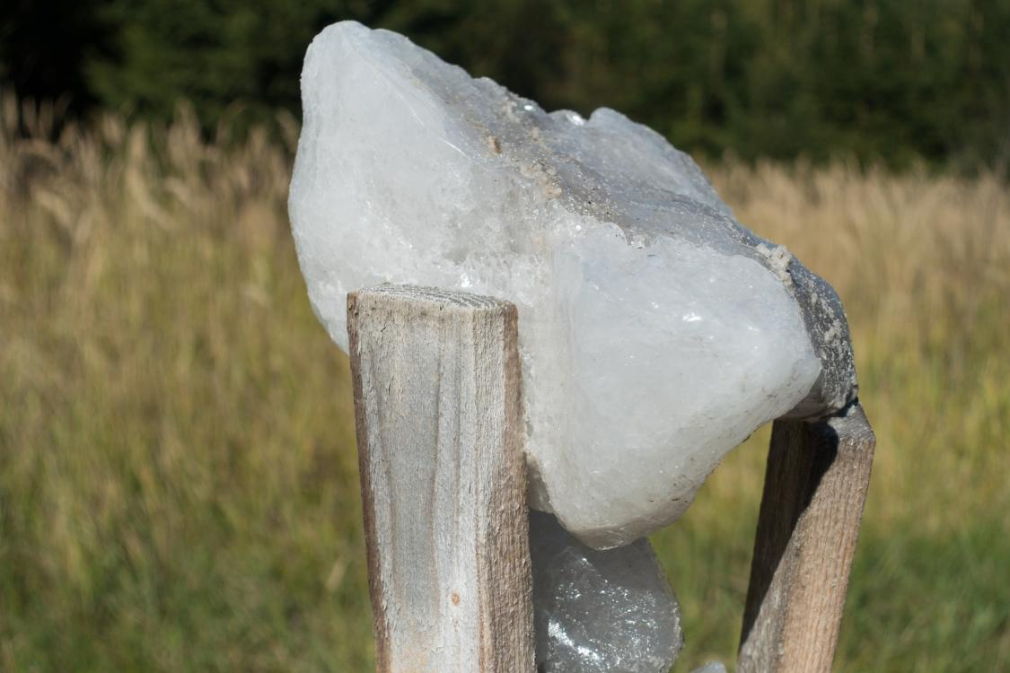

Slide 16
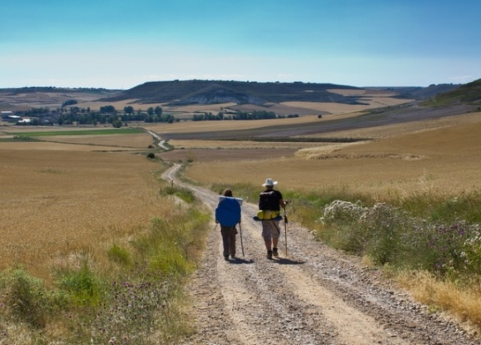
Trois apprentissages pour grandir comme chrétiens
L’apprentissage d’une relation plus intime avec le Christ, en portant attention à la vie intérieure.
L’apprentissage de la vie communautaire
L’apprentissage de l’action missionnaire

Slide 17
Vous êtes, vous,
le sel de la terre.
Et si le sel s’affadit,
avec quoi sera-t-il salé?
Il n’est plus bon à rien,
qu’à être jeté dehors
et foulé aux pieds
par les hommes.
(Mt 5, 13)
Comment cette parole
résonne-t-elle en moi?
Quel écho suscite-t-elle?

Slide 18
Soyons ce que nous devons être
Et nous verrons paraître des germes d’avenir!
Soyons ce que nous devons être
Et nous pourrons renaître
Au souffle de l’Esprit!

Slide 19
Maggie et Gabriel, vous êtes sel de la terre
JMJ, Rome 2000

Slide 20
Vous êtes, vous, le sel de la terre. (Mt 5,13)

Slide 22
Pour être le sel de la terre,
Pour être lumière du monde,
Dieu saint, Dieu fort,
Donne-nous ta lumière
Dieu saint, Dieu fort,
Donne-nous ton Esprit,
Donne-nous ton Esprit!

Slide 23
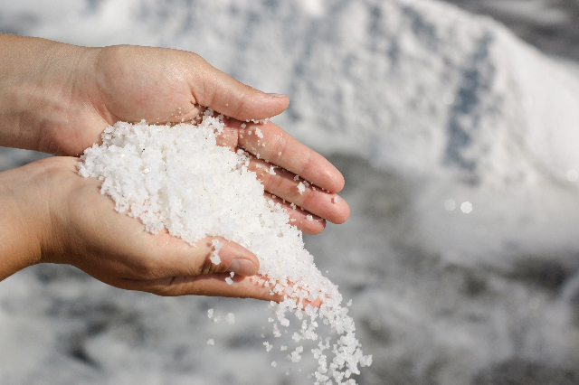
Nous serons le sel
Apportant le joie de vivre,
Sa richesse vient
Du profond des océans.
Toute chair a faim
Des saveurs de l’Évangile,
Fais que notre pain
Ait du goût pour les vivants!

Slide 24
Pour être le sel de la terre,
Pour être lumière du monde,
Dieu saint, Dieu fort,
Donne-nous ta lumière
Dieu saint, Dieu fort,
Donne-nous ton Esprit,
Donne-nous ton Esprit!

Slide 26
Pour être le sel de la terre,
Pour être lumière du monde,
Dieu saint, Dieu fort,
Donne-nous ta lumière
Dieu saint, Dieu fort,
Donne-nous ton Esprit,
Donne-nous ton Esprit!

Slide 27
Nous serons le sel
Imprégné de ta sagesse,
Tu révéleras
Les secrets de ton bonheur.
Nous les redirons
Aux plus humbles de la terre
Par des mots de vie
Qui pourront toucher les cœurs.

Slide 28
Pour être le sel de la terre,
Pour être lumière du monde,
Dieu saint, Dieu fort,
Donne-nous ta lumière
Dieu saint, Dieu fort,
Donne-nous ton Esprit,
Donne-nous ton Esprit!

Slide 30
Y a-t-il des attitudes auxquelles je devrais renoncer pour ne pas tomber dans l’affadissement? (quelques moments de réflexion)

Slide 31
Pour être sel de la terre, renoncez-vous à ce qui, en vous, conduit à l’affadissement?
R/ Oui, j’y renonce
Pour être sel de la terre, voulez-vous replonger dans votre baptême pour être à l’écoute de l’Esprit qui vous habite et vous guide pour la mission?
R/ Oui, je le veux
Et voulez-vous le faire tous ensemble, en communauté, comme Église de Nicolet?
R/ Oui, nous le voulons

Slide 32
Père infiniment bon, tu as fait jaillir en nous la vie nouvelle des enfants de Dieu au jour de notre baptême.
R/ Béni sois-tu, Seigneur!
Tu rassembles en ton fils Jésus Christ tous ceux qui sont baptisés dans l’eau et l’Esprit Saint, pour qu’ils deviennent un seul peuple. R/
Tu répands ton Esprit d’amour dans nos cœurs, pour nous rendre libres et nous faire goûter la paix de ton Royaume. R/
Tu choisis les baptisés pour annoncer parmi toutes les nations l’Évangile du Christ. R/

Slide 33
Messagers de l’Évangile,
Sel de la terre
et lumière du monde
Nous croyons
que Dieu fait vivre
Gloire à Lui
qui nous envoie!

Slide 34
Baptisés dans les eaux vives du Sauveur,
Sortons de la prison de nos tombeaux
Vivons de l’Esprit!
(Tous): Vivons de l’Esprit !
Rénovés par un amour libérateur,
Nous sommes pour la terre un sel nouveau
Vivons de l’Esprit
(Tous): Vivons de l’Esprit !

Slide 35
Messagers de l’Évangile,
Sel de la terre
et lumière du monde
Nous croyons
que Dieu fait vivre
Gloire à Lui
qui nous envoie!

Slide 36
Éveillés à la sagesse du Dieu saint,
Goûtons à la Parole qu’il nous dit,
Vivons de l’Esprit!
(Tous): Vivons de l’Esprit !
La semence grandira comme un bon grain,
Heureux qui portera beaucoup de fruit!
Vivons de l’Esprit!
(Tous): Vivons de l’Esprit !

Slide 37
Messagers de l’Évangile,
Sel de la terre
et lumière du monde
Nous croyons
que Dieu fait vivre
Gloire à Lui
qui nous envoie!

Slide 38
Libérés des temps obscurs sous le boisseau,
Brûlons comme des lampes au feu ardent,
Vivons de l’Esprit!
(Tous): Vivons de l’Esprit !
Humblement que notre flamme brille haut,
Nous sommes l’Évangile pour ce temps,
Vivons de l’Esprit!
(Tous): Vivons de l’Esprit !

Slide 39
Messagers de l’Évangile,
Sel de la terre
et lumière du monde
Nous croyons
que Dieu fait vivre
Gloire à Lui
qui nous envoie!

Slide 40
Seigneur Jésus,
Nous voulons donner le goût de ton Évangile qui ne s’affadit jamais à toute personne assoiffée de bonheur.
R/ Habités de l’Esprit, soyons sel de la terre!

Slide 41
Nous cherchons à préserver l’essence de ta Présence dans le monde, nourriture vivifiante offerte aux femmes et aux hommes qui ont faim d’un amour inaltérable.
R/ Habités de l’Esprit, soyons sel de la terre!

Slide 42
Nous désirons communier à ta Parole et à ton Pain de vie, grand banquet auquel tu convies sans cesse tous tes enfants.
R/ Habités de l’Esprit, soyons sel de la terre en répandant librement ton amour dans nos actions de chaque jour. Amen

Slide 43
Pour être le sel de la terre,
Pour être lumière du monde,
Dieu saint, Dieu fort,
Donne-nous ta lumière
Dieu saint, Dieu fort,
Donne-nous ton Esprit,
Donne-nous ton Esprit!

Slide 44
Nous serons le sel
Apportant le joie de vivre,
Sa richesse vient
Du profond des océans.
Toute chair a faim
Des saveurs de l’Évangile,
Fais que notre pain
Ait du goût pour les vivants!

Slide 45
Pour être le sel de la terre,
Pour être lumière du monde,
Dieu saint, Dieu fort,
Donne-nous ta lumière
Dieu saint, Dieu fort,
Donne-nous ton Esprit,
Donne-nous ton Esprit!

Slide 46
Nous serons le sel
Imprégné de ta sagesse,
Tu révéleras
Les secrets de ton bonheur.
Nous les redirons
Aux plus humbles de la terre
Par des mots de vie
Qui pourront toucher les cœurs.

Slide 47
Pour être le sel de la terre,
Pour être lumière du monde,
Dieu saint, Dieu fort,
Donne-nous ta lumière
Dieu saint, Dieu fort,
Donne-nous ton Esprit,
Donne-nous ton Esprit!

